Slide 1
Major Histocompatability Complex
MHC

Slide 2
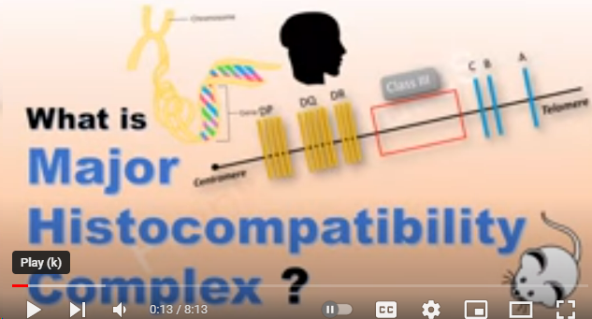
MHC

Slide 3
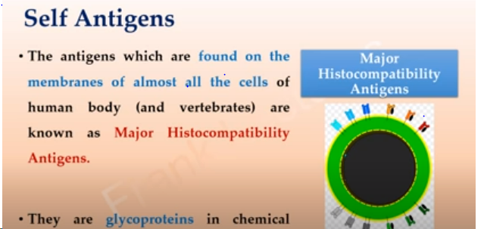
MHC
MHC

Slide 4
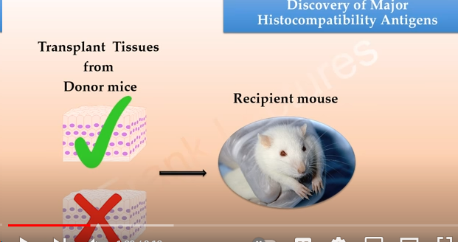
MHC
MHC

Slide 5
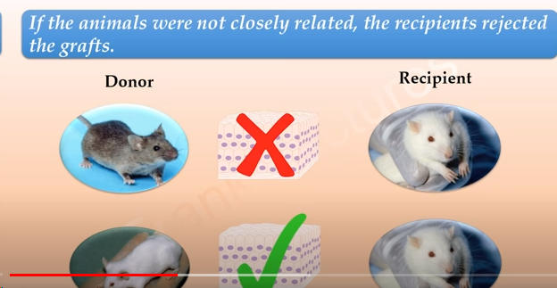
MHC
MHC

Slide 6


Slide 7
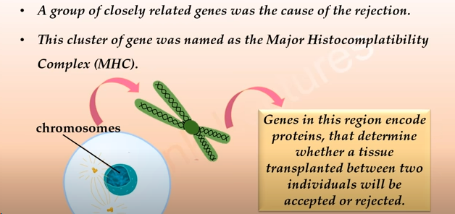
MHC
MHC

Slide 8
MHC
MHC

Slide 9
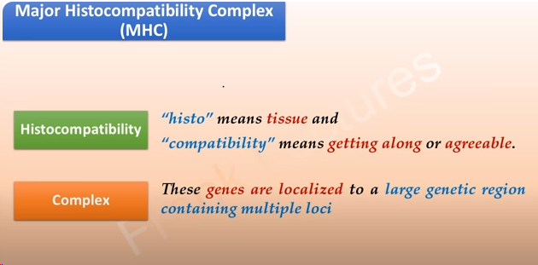
MHC
MHC

Slide 10
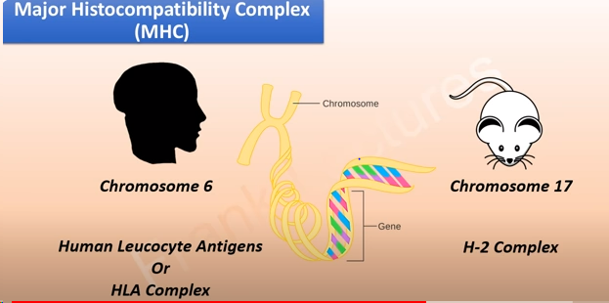
MHC
MHC

Slide 11
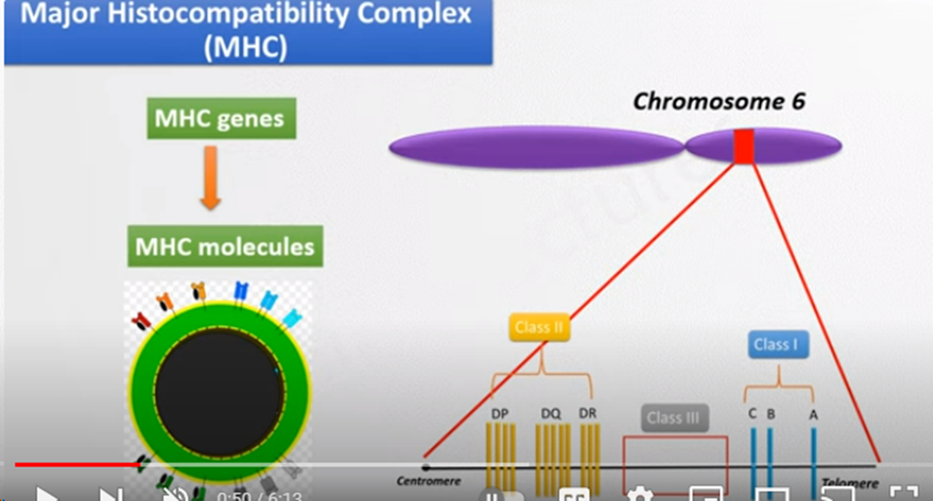

Slide 12
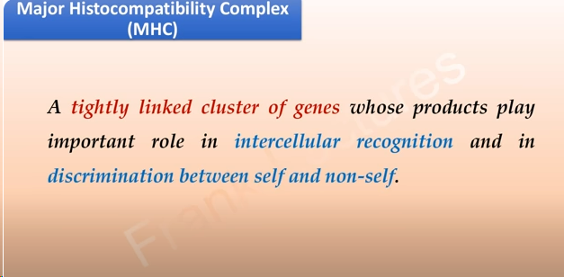
MHC
MHC

Slide 14
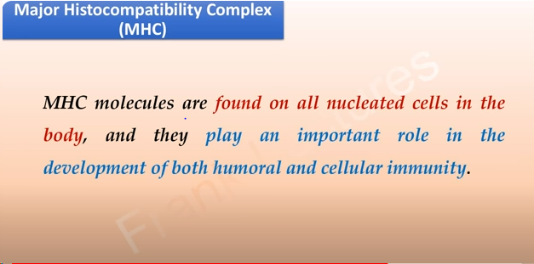
MHC
MHC

Slide 15
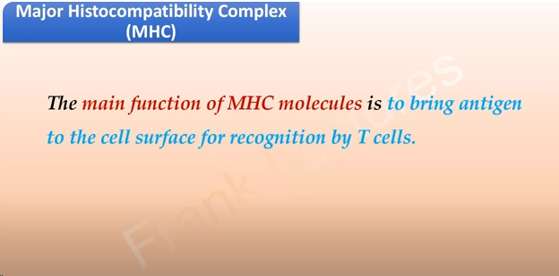
MHC
MHC

Slide 16
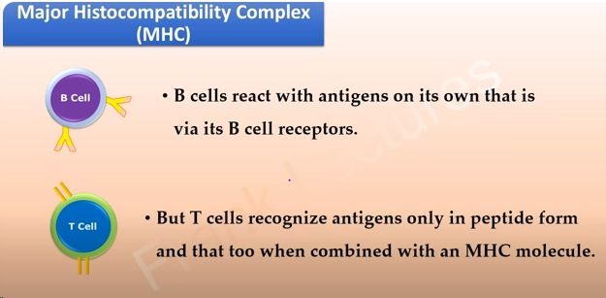
MHC
MHC

Slide 17

MHC

Slide 18
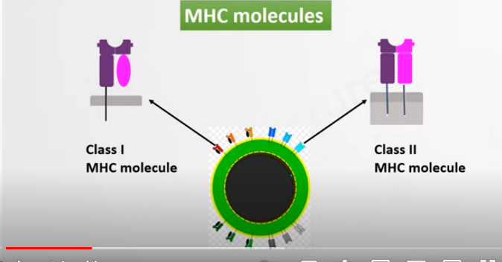
MHC

Slide 19
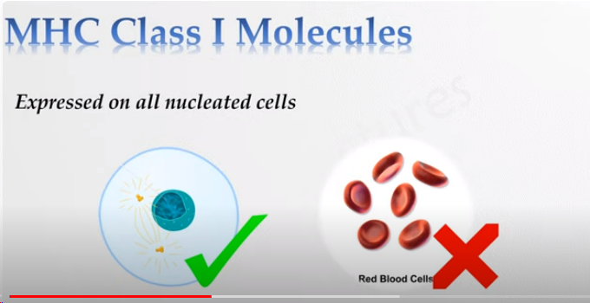

Slide 20
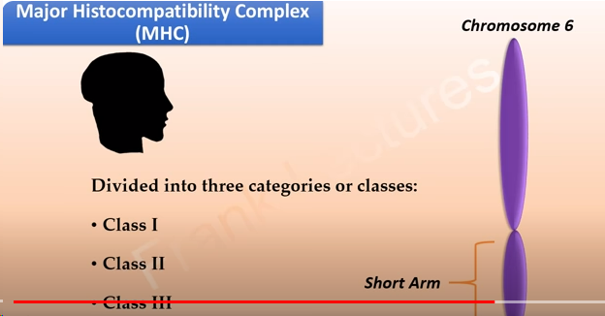
MHC
MHC

Slide 21
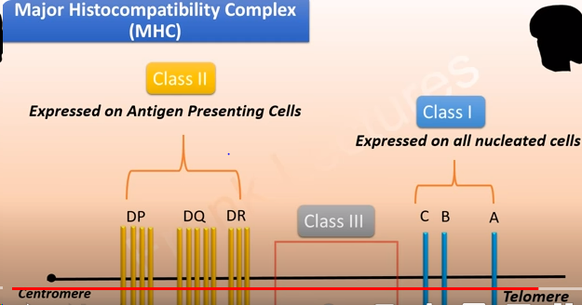
MHC
MHC

Slide 22
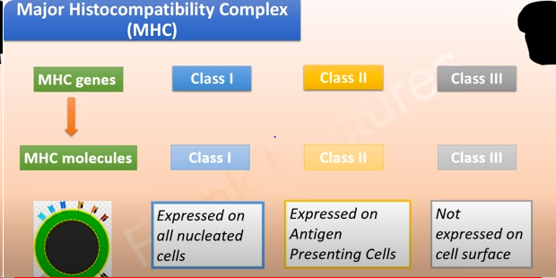
MHC
MHC

Slide 23
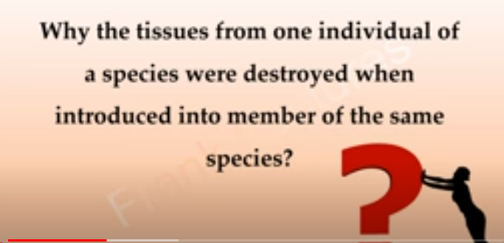
MHC
MHC

Slide 24

MHC
MHC

Slide 25
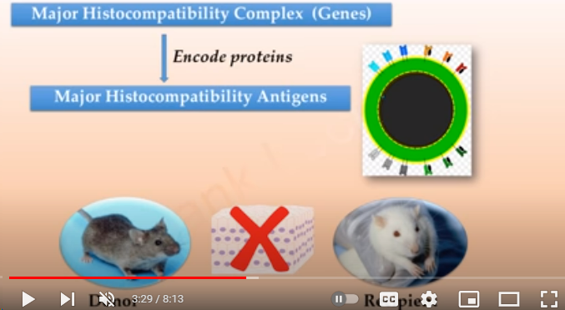
MHC
MHC

Slide 26
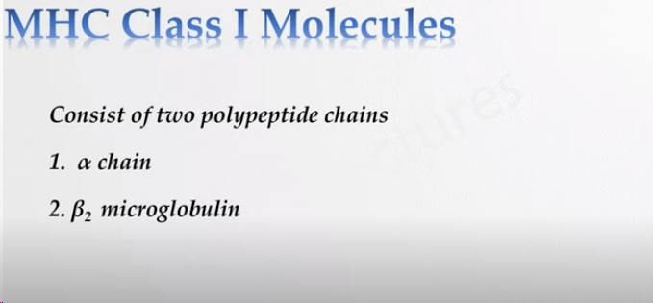
MHC
MHC

Slide 27
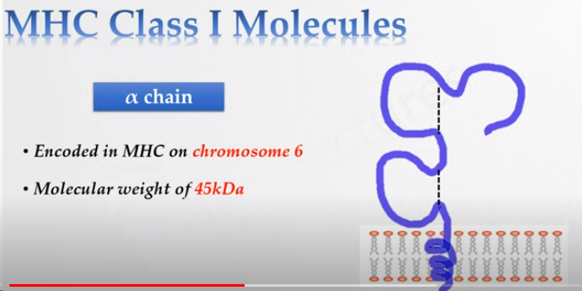
MHC Class I
Class I

Slide 28
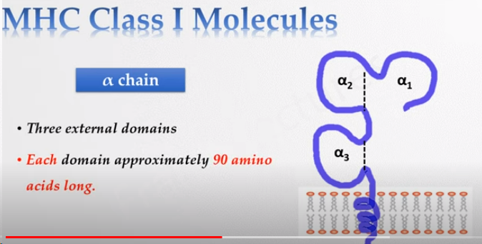
Class I MHC
Class I

Slide 29
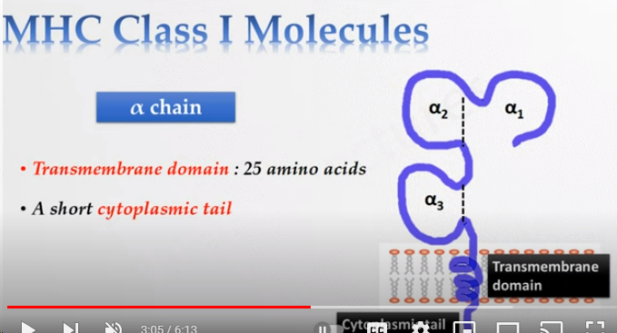
Class I MHC
Class I

Slide 30
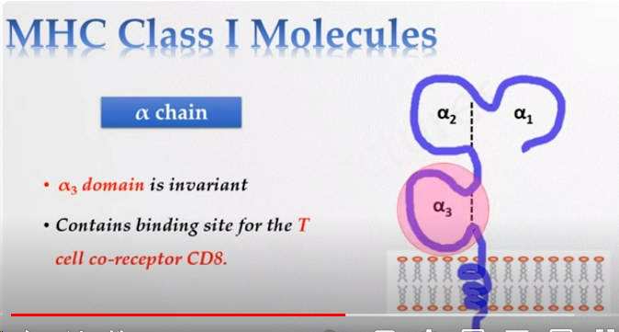
Class I MHC
Class I MHC

Slide 31
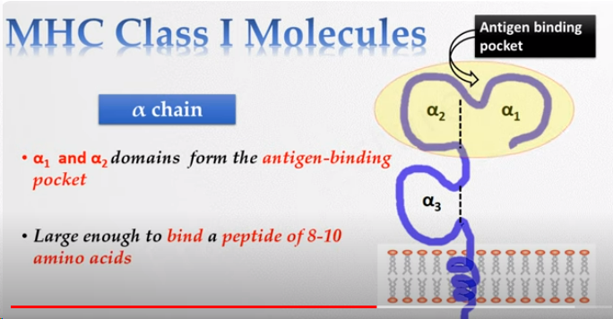
MHC Class I
Class I

Slide 32
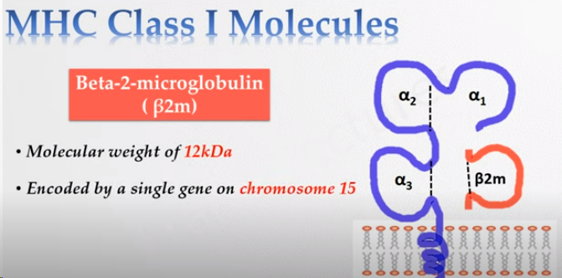
Class I MHC
Class I

Slide 33
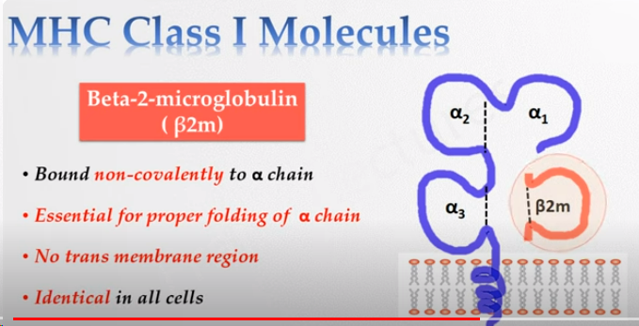
MHC Class I
Beta-2m

Slide 34

MHC- Class I
Class I

Slide 35
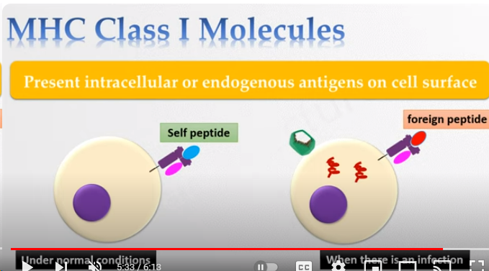
MHC class I
Class I

Slide 36
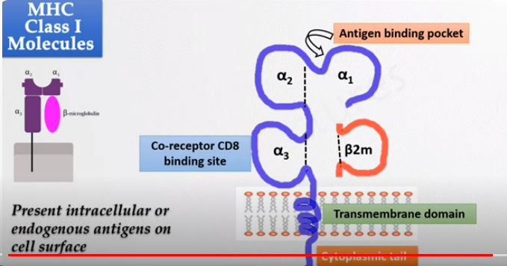
MHC class I
Class I

